Slide 1
บทที่ 10 ลำดับความสำคัญของคิว และ ฮีพ (Priority Queue and Heap)

Slide 2
บทที่ 10 ลำดับความสำคัญของคิว และ ฮีพ
ลำดับความสำคัญของคิว (Priority Queue)
เครื่องมือที่ใช้สร้างคิวของลำดับความสำคัญ
ฮีพ (Heap)
สรุปเนื้อหาบทที่ 10

Slide 3
ลำดับความสำคัญของคิว (Priority Queue)
เมื่อนึกถึงห้องฉุกเฉิน สิ่งที่สำคัญที่ต้องการพิจารณาในการรักษาของผู้ป่วย คือ ลำดับความสำคัญของปัญหา
เป็นสิ่งที่ยากในการตัดสินใจในการให้ลำดับความสำคัญในแต่ละผู้ป่วย แต่สิ่งที่ง่ายในการจัดลำดับในการรักษาของผู้ป่วย คือ การเรียงตามลำดับตัวอักษรของชื่อของผู้ป่วยที่เข้ามารักษา หรือ ลำดับการมาก่อนหลังในการมารักษา
ตัวอย่างเช่น ถ้าในกรณีที่มีนาย ก เข้ามารักษาที่ห้องฉุกเฉินด้วยอาการไส้ติ่งอักเสบอย่างรุนแรง แต่ต้องรอนาย ข ที่มาที่ห้องฉุกเฉินเพื่อเอาเศษไม้ที่ติดอยู่ในแขนออก เนื่องจากมาถึงห้องฉุกเฉินก่อนนาย ก
ในกรณีนี้เจ้าหน้าที่ห้องฉุกเฉินต้องพิจารณาความเร่งรีบที่ต้องรักษานาย ก หรือนาย ข ก่อน
เรียกกรณีนี้เรียกว่า ลำดับความสำคัญ (Priority) ของคนไขที่รอการรักษา และเมื่อจัดลำดับความสำคัญแล้ว
ขั้นตอนต่อไปคุณหมอจะรักษาคนไขที่มีลำดับความสำคัญสูงสุดที่ได้จากการจัดลำดับความสำคัญในการรักษาจากเจ้าหน้าที่ห้องฉุกเฉิน

Slide 4
ลำดับความสำคัญของคิว (Priority Queue)
ค่าของลำดับความสำคัญ (Priority value)
จากตัวอย่างการจัดลำดับความสำคัญของคนไข้ในการรักษา หรือ ลำดับความสำคัญของงานที่จะต้องทำก่อนทำหลัง
จะรู้ได้อย่างไรว่าควรจะมีจำนวนของลำดับความสำคัญเท่าไรถึงจะเหมาะสมในงานนั้น ซึ่งจำนวนของลำดับความสำคัญนั้นจะขึ้นอยู่กับความต้องการในแต่ละงานว่าต้องมีจำนวนลำดับความสำคัญเท่าไร
ทราบเพียงว่าค่าของลำดับความสำคัญที่มากที่สุดจะหมายถึงมีความสำคัญสูงสุด
ADT คิวของลำดับความสำคัญ (Priority queue)
Create an empty priority queue. (สร้างคิวของลำดับความสำคัญ)
Determine whether a priority queue is empty. (สนใจเมื่อคิวของลำดับความสำคัญว่างเปล่า)
Insert a new item into a priority queue. (เพิ่มข้อมูลใหม่ในคิวของลำดับความสำคัญ)
Retrieve and then delete the item in a priority queue with the highest priority value. (การนำข้อมูลกลับคืนและการลบข้อมูลในคิวของลำดับความสำคัญจะทำในตำแหน่งข้อมูลที่มีลำดับความสำคัญสูงที่สุด)

Slide 5
ลำดับความสำคัญของคิว (Priority Queue)
ค่าของลำดับความสำคัญ (Priority value)
โค้ดรหัสเทียมลำดับความสำคัญของคิวลำดับความสำคัญ
//PQItemType เป็นชนิดของข้อมูลที่เก็บไว้ในคิวของลำดับความสำคัญ
+createPQueue()
//สร้างคิวของลำดับความสำคัญ
+pqIsEmpty():boolean
//สนใจเมื่อคิวของลำดับความสำคัญว่างเปล่า
+pqInsert(in newItem:PQItemType) throws Exception
//เพิ่มข้อมูลเข้าไปในคิวของลำดับความสำคัญจะเกิดความผิดพลาดเมื่อคิวของลำดับความสำคัญเต็ม
+pqDelete():PQIemType
//การนำข้อมูลกลับคืนและลบข้อมูลในคิวของลำดับความสำคัญในตำแหน่งคิวที่มีลำดับความสำคัญสูงที่สุด

Slide 6
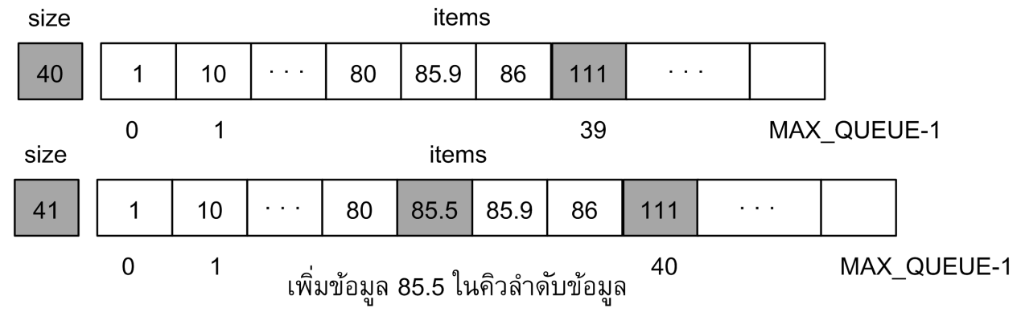
เครื่องมือที่ใช้สร้างคิวของลำดับความสำคัญ
โครงสร้างอาร์เรย์
อาร์เรย์เป็นโครงสร้างข้อมูลที่นำมาใช้สร้างคิวของลำดับความสำคัญได้อย่างมีประสิทธิภาพ เพื่อจัดเรียงลำดับความสำคัญของข้อมูล
ข้อมูลที่มีลำดับความสำคัญสูงที่สุดจะอยู่ที่ตำแหน่งสุดท้ายของอาร์เรย์
เมื่อต้องการนำข้อมูลออกไปใช้งาน จะใช้ในตำแหน่ง items[size - 1] และลบข้อมูลในคิวของลำดับความสำคัญด้วยเมธอด/ฟังก์ชัน pqDelete โดยจำนวนข้อมูลในคิวหรือขนาดของคิว คือ ตัวแปร size
ส่วนเมธอด/ฟังก์ชัน pqInsert จะเป็นการเพิ่มข้อมูลในคิวของลำดับความสำคัญในตำแหน่งที่เหมาะสม
เช่นต้องการเพิ่มข้อมูล 85.5 ในคิวของลำดับความสำคัญ ข้อมูล 85.5 จะอยู่ระหว่างข้อมูล 80 และ 85.9 เป็นต้น ดังแสดงโครงสร้างอาร์เรย์เก็บคิวของลำดับความสำคัญในรูปที่ 10-1

Slide 7
เครื่องมือที่ใช้สร้างคิวของลำดับความสำคัญ
โครงสร้างลิงค์ลิสต์
การใช้ลิงค์ลิสต์ในการสร้างคิวของลำดับความสำคัญ ข้อมูลที่มีลำดับความสำคัญมากที่สุดจะอยู่ติดกับส่วนหัวของลิงค์ลิสต์ และเรียงลำดับความสำคัญลงไปเลื่อยๆ
ในการลบข้อมูลในคิว (pqDelete) จะคืนค่าในตำแหน่งที่ pqHead และเปลี่ยนการอ้างอิง pqHead ไปยังโหนดถัดไป
ส่วน pqInsert จะท่องเข้าไปในลิงค์ลิสต์ก่อน เมื่อเจอตำแหน่งที่เหมาะสมในการเพิ่มข้อมูลจึงแทรกข้อมูลเข้าไปในตำแหน่งนั้น

Slide 8
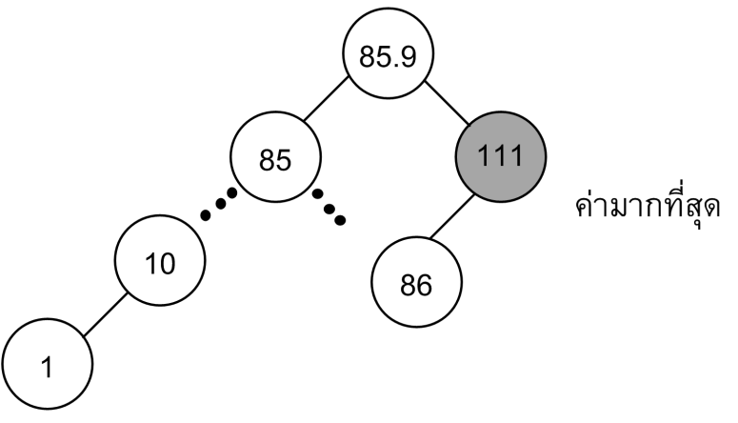
เครื่องมือที่ใช้สร้างคิวของลำดับความสำคัญ
โครงสร้างไบนารีทรี
การใช้ไบนารีทรีในการสร้างคิวของลำดับความสำคัญ ข้อมูลในตำแหน่งของโหนดที่มีคิวของลำดับความสำคัญมากที่สุดจะเป็นลูกทางขวาสุดของไบนารีทรี
การลบข้อมูลในคิวของลำดับความสำคัญจะคืนค่าในตำแหน่งขวาสุดของทรี และลบโหนดในทรี
ส่วน pqInsert จะเพิ่มข้อมูลตามหลักการเพิ่มข้อมูลในไบนารีทรี

Slide 9
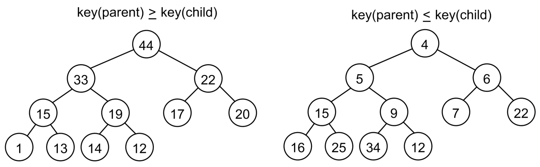
ฮีพ (Heap)
ฮีพเป็นรูปแบบที่เหมือนกับไบนารีทรี
ข้อแตกต่างระหว่างฮีพกับไบนารีทรีอยู่ 2 ประการ คือ
ไบนารีทรีจะจัดเรียงข้อมูลตามลำดับการเข้ามา ส่วนฮีพจะจัดเรียงตามความสำคัญของข้อมูล ซึ่งเป็นคุณสมบัติที่เหมาะสมสำหรับคิวของลำดับความสำคัญ
ไบนารีจะมีรูปทรงที่มีความหลากหลาย แต่ฮีพจะเป็นไบนารีทรีแบบสมบูรณ์เสมอ
ฮีพมีโครงสร้างการเก็บข้อมูล 2 รูปแบบ คือ Max-heap และ Min-heap ซึ่งเป็นการพิจารณาตามความสัมพันธ์ระหว่างข้อมูลโหนดพ่อแม่กับข้อมูลโหนดลูก ดังนี้
Max-heap โหนดพ่อแม่จะมีข้อมูลมากกว่าข้อมูลของโหนดลูก ดังแสดงในรูป a
Min-heap โหนดพ่อแม่จะมีข้อมูลน้อยกว่าข้อมูลของโหนดลูก ดังแสดงในรูป b
(a) (b)

Slide 10
ฮีพ (Heap)
โค้ดรหัสเทียมหลักการทำงานของฮีพ
//HeapItemType เป็นชนิดของข้อมูลที่เก็บไว้ในฮีพ
+createHeap()
//สร้างฮีพ
+heapIsEmpty():boolean
//สนใจเมื่อฮีพว่างเปล่า
+heapInsert(in newItem:HeapItemType) throws Exception
//เพิ่มข้อมูลเข้าฮีพจะเกิดความผิดพลาดเมื่อฮีพเต็ม
+heapDelete():HeapIemType
//การลบและการคืนข้อมูลในตำแหน่งฮีพราก ซึ่งเป็นข้อมูลที่มากที่สุดของคีย์

Slide 11
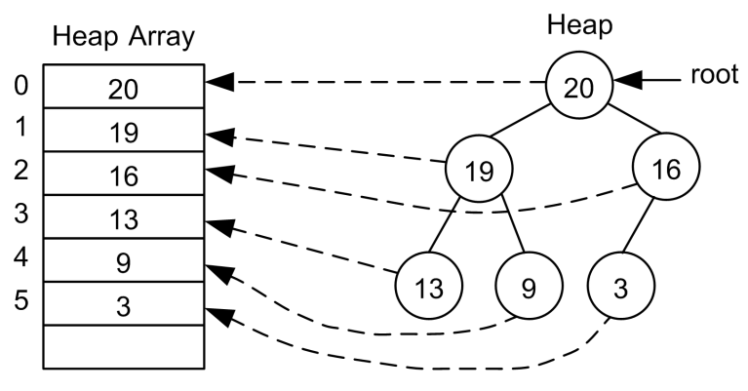
ฮีพ (Heap)
การสร้างข้อมูลในฮีพ
ฮีพเป็นไบนารีทรีแบบสมบูรณ์ ดังนั้น สามารถใช้อาร์เรย์มาสร้างฮีพได้ ถ้ารู้จำนวนคีย์ที่ต้องการใช้ในฮีพ
ในการนำอาร์เรย์มาเก็บข้อมูลฮีพจะประกอบด้วย
ตัวแปร items คือ อาร์เรย์เก็บข้อมูลฮีพ
ตัวแปร size เก็บจำนวนของคีย์ในฮีพว่ามีเท่าไร
ตัวอย่างที่ 10.1 โครงสร้างอาร์เรย์เก็บข้อมูลฮีพ

Slide 12
ฮีพ (Heap)
การลบคีย์ในฮีพ
ตำแหน่งที่จะลบคีย์ในฮีพ หรือการนำข้อมูลออกจากฮีพจะเป็นตำแหน่งข้อมูลที่มีค่าคีย์มากที่สุดคือข้อมูลในตำแหน่งโหนดราก (กรณีเก็บข้อมูลในฮีพแบบ Max-heap)
มีขั้นตอนการลบข้อมูลในฮีพดังนี้
1. พิจารณาตำแหน่งการลบข้อมูลในฮีพ ในตำแหน่งคีย์ที่มีค่ามากที่สุด คือ ข้อมูลในตำแหน่งโหนดราก ด้วยคำสั่ง
rootItem = items[0]
2. ลบโหนดราก ส่งผลทำให้ฮีพถูกแยกออกเป็นสองฮีพดังแสดงในรูป (b) ทำให้ต้องนำโหนดที่ตำแหน่งโหนดลูกของโหนดรากที่ถูกลบออกไปขึ้นมาแทนที่ โดยโหนดที่นำมาแทนที่โหนดที่ถูกลบ คือ โหนดในตำแหน่งสุดท้ายดังแสดงในรูปที่ (c) ด้วยขั้นตอนดังนี้
items[0] = items[size - 1] //คัดลอกข้อมูลในตำแหน่งสุดท้ายมาไว้ในตำแหน่งโหนดราก
--size //ลดขนาดของฮีพ
3. เนื่องจากฮีพเป็นไบนารีทรีที่สมบูรณ์ทำให้ทรีย่อยซ้ายและขวาทั้งคู่ก็ยังเป็นฮีพ โดยจะเรียกโครงสร้างของทรีย่อยนี้ว่า ฮีพครึ่ง (Sime heap)

Slide 13
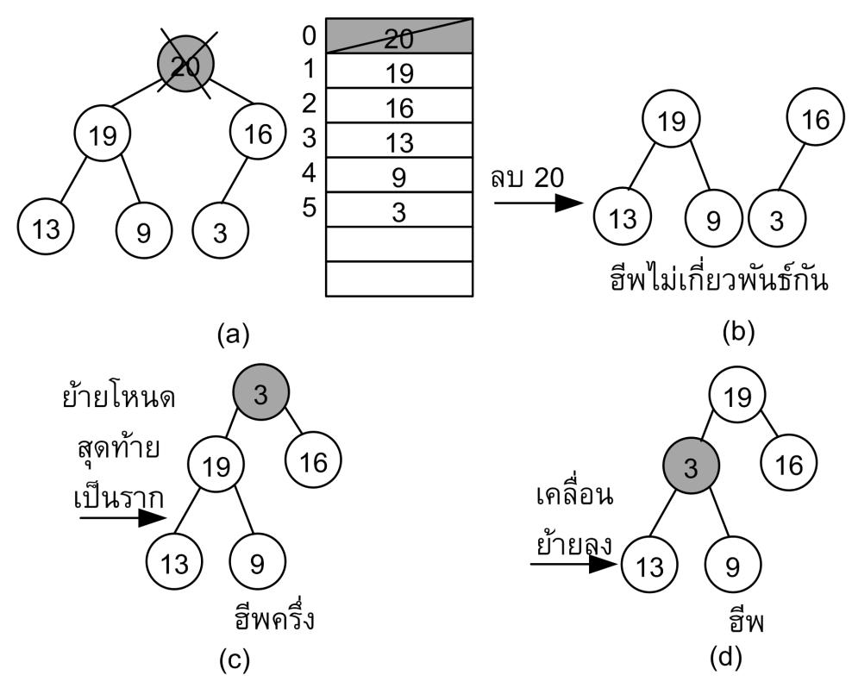
ฮีพ (Heap)
การลบคีย์ในฮีพ
จากโครงสร้างฮีพครึ่งสิ่งที่ต้องการ คือ ต้องเปลี่ยนฮีพครึ่งไปเป็นฮีพ โดยอนุญาตให้ข้อมูลในตำแหน่งโหนดรากหรือคีย์ในการค้นหาถูก เคลื่อนย้ายลง (Trickle down) ไปในทรีแต่ไม่เกินขอบเขตของทรี และจะหยุดการเคลื่อนย้ายตำแหน่งลงในโหนดเมื่อคีย์ในการค้นหามากกว่าหรือเท่ากับคีย์โหนดลูกทุกโหนด
การเปรียบเทียบเริ่มจากโหนดรากกับโหนดคีย์ในการค้นหาของฮีพครึ่งในตำแหน่งโหนดลูก ถ้าตำแหน่งโหนดรากน้อยกว่าโหนดคีย์ในการค้นหาให้สลับตำแหน่งโหนดรากกับโหนดลูก

Slide 14
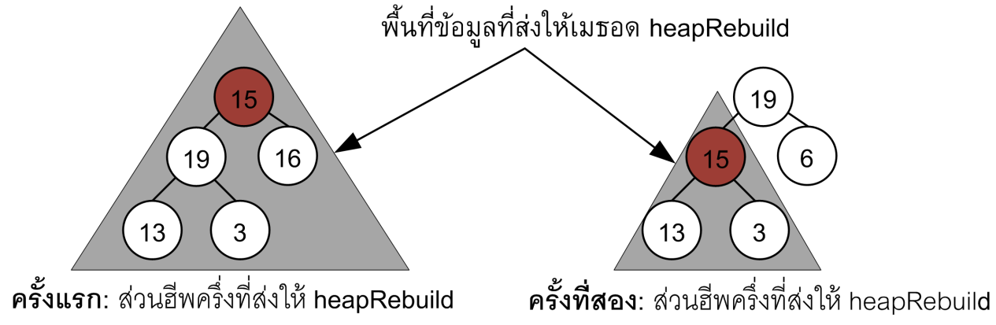
ฮีพ (Heap)
การลบคีย์ในฮีพ
ตัวอย่างที่ 10.2 โค้ดรหัสเทียมปรับฮีพครี่งเป็นฮีพ
1 2 3 4 5 6 7 8 9 10 11 12 13 14 15 | +heapRebuild(inout items:ArrayType,in root:integer,in size:integer) if(the root is not a leaf){ child = 2 * root + 1 //อ้างอิงตำแหน่งโหนดลูกทางซ้ายของโหนดราก if(the root has a right child){ rightChild = child + 1 if(items[rightChild] > items[child]){ child = rightChild } } //ถ้าข้อมูลในโหนดรากน้อยกว่าค่าในโหนดลูกให้ทำการสลับข้อมูลกัน if(items[root] < items[child]){ Swap items[root] and items[child] heapRebuild(items,child,size) } } //แต่ถ้าโหลดรากเป็นข้อมูลในตำแหน่งใบ ดังนั้นหยุดการสลับตำแหน่ง
จากโค้ดรหัสเทียมเปลี่ยนฮีพครึ่งเป็นฮีพ นำมายกตัวอย่างในการปรับฮีพครึ่งเป็นฮีพในการเรียกใช้เมธอด heapRebuid

Slide 15
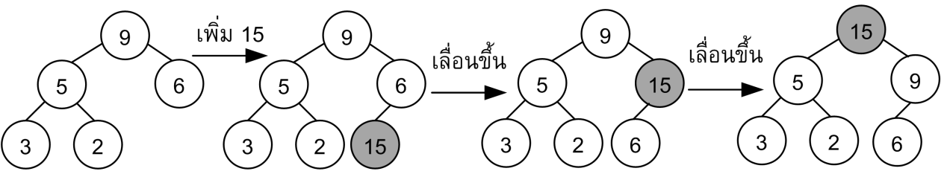
ฮีพ (Heap)
การเพิ่มคีย์ในฮีพ
ข้อมูลใหม่ที่เพิ่มเข้าไปจะเพิ่มในตำแหน่งล่างสุดของทรี
แล้วเลื่อนข้อมูลขึ้นไปอยู่ในตำแหน่งที่เหมาะสมดังแสดงการเพิ่มคีย์ในฮีพในรูป
ก่อนที่จะเพิ่มโหนดในฮีพจะต้องตรวจสอบก่อนว่าข้อมูลที่จะเพิ่มเข้าไปมีข้อมูลที่ซ้ำกับข้อมูลที่มีอยู่ในทรีแล้วหรือไม่ (เป็นคุณสมบัติของไบนารีทรีที่ไม่ให้มีข้อมูลซ้ำกันในทรี) ถ้าไม่ซ้ำให้เพิ่มข้อมูลในทรีได้
ตรวจสอบว่าข้อมูลในฮีพเป็นไปตามโครงสร้างของฮีพ โดยจะเลื่อนโหนดที่เพิ่มเข้าไปขึ้นไปในทรีถ้าโหนดพ่อแม่มีข้อมูลน้อยกว่าข้อมูลใหม่ที่เพิ่มเข้าไปในทรี
ตัวอย่างที่ 10.3 โค้ดรหัสเทียมเพิ่มโหนดใหม่ในฮีพ
1 2 3 4 5 6 7 8 9 10 | + heapInsert(inout items:ArrayType,in newItem:integer,in size:integer) items[size] = newItem //เลื่อนโหนดใหม่ขึ้นในตำแหน่งที่เหมาะสม place = size parent = (place-1)/2 while ((parent >= 0) and (items[place] > items[parent])){ Swap items[place] and items[parent] place = parent parent = (place-1)/2 }//end while ++size

Slide 16
ฮีพ (Heap)
การเพิ่มคีย์ในฮีพ
ตัวอย่างที่ 10.3 โค้ดรหัสเทียมเพิ่มโหนดใหม่ในฮีพ
1 2 3 4 5 6 7 8 9 10 | + heapInsert(inout items:ArrayType,in newItem:integer,in size:integer) items[size] = newItem //เลื่อนโหนดใหม่ขึ้นในตำแหน่งที่เหมาะสม place = size parent = (place-1)/2 while ((parent >= 0) and (items[place] > items[parent])){ Swap items[place] and items[parent] place = parent parent = (place-1)/2 }//end while ++size

Slide 17
สรุปเนื้อหาบทที่ 10
การจัดลำดับความสำคัญของคิว คือ ข้อมูลที่มีค่ามากที่สุดในกลุ่มข้อมูลจะถือว่าเป็นข้อมูลที่มีความสำคัญที่สุด โดยโครงสร้างที่นำใช้เก็บข้อมูลคิวของลำดับความสำคัญคือ อาร์เรย์ ลิงค์ลิสต์ และไบนารีทรี
ฮีพมีโครงสร้างเมื่อกับไบนารีทรี และฮีพมีโครงสร้างการเก็บข้อมูล 2 แบบ คือ
Max-heap ข้อมูลในโหนดพ่อแม่จะมีข้อมูลมากกว่าข้อมูลในโหนดลูก
Min-heap ข้อมูลในโหนดพ่อแม่จะมีข้อมูลน้อยกว่าข้อมูลในโหนดลูก
การลบข้อมูลออกจากฮีพ จะทำให้ข้อมูลฮีพที่ถูกลบจะเป็นฮีพครึ่ง และให้ปรับฮีพครึ่งกลับมาเป็นฮีพเหมือนเดิม
การเพิ่มข้อมูลในฮีพต้องเพิ่มในตำแหน่งใบแล้วค่อยๆ ปรับคีย์ให้เป็นโครงสร้างฮีพเหมือนเดิม

